Slide 1

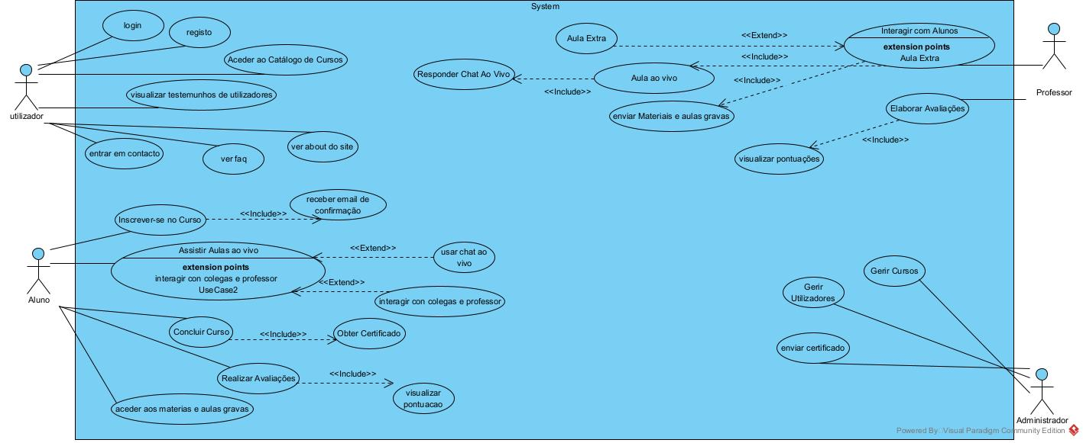
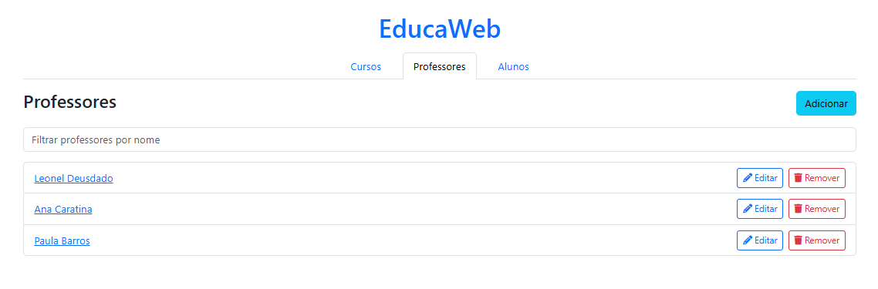

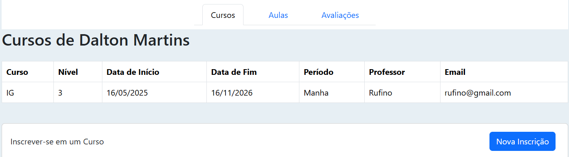
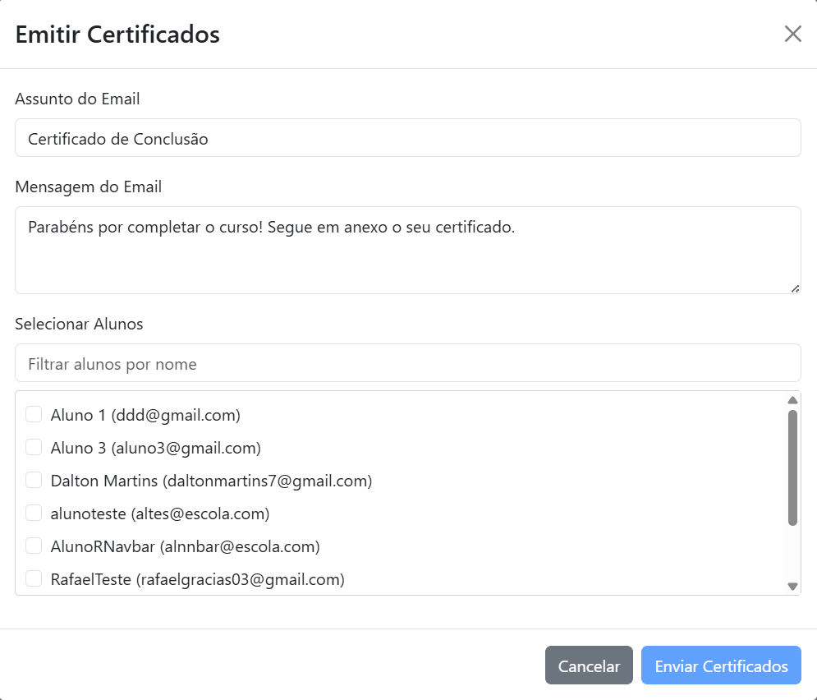
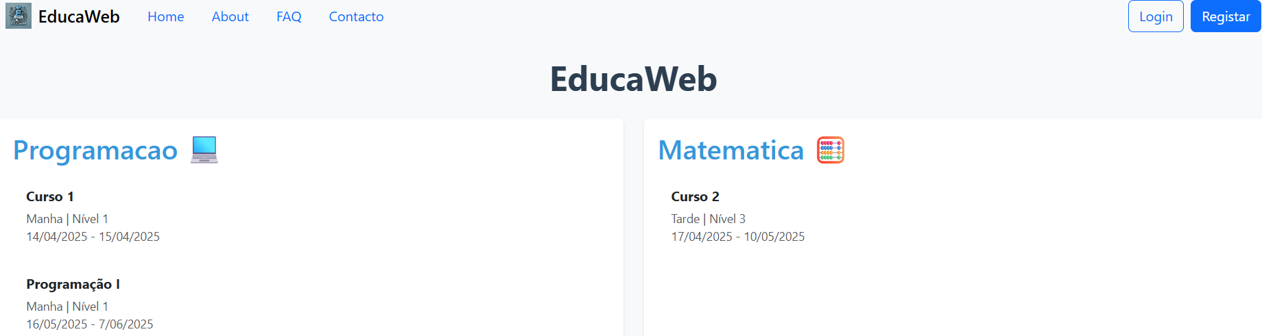







Portal Web Educação Online - Educaweb
Dalton Martins a43051
Rafael Gracias a48713
Isabel Maria Lopes
Enquadramento e objetivos do projeto
Discussão/apresentação de conclusões
O projeto EducaWeb foi desenvolvido no âmbito da Unidade Curricular de Projeto de Informática, tendo como ponto de partida a proposta apresentada pela orientadora, que visava a criação de um portal web destinado à educação online. Esta proposta definia como objetivo principal o desenvolvimento de uma plataforma acessível, funcional e interativa, que facilitasse a aprendizagem e promovesse a interação entre alunos e professores, através da disponibilização de cursos, materiais de estudo e sessões síncronas e assíncronas. Dando seguimento a esta proposta inicial, a plataforma EducaWeb foi concebida para responder às exigências do ensino digital contemporâneo, oferecendo funcionalidades como registo e autenticação de utilizadores, catálogo de cursos com filtros por nível e área temática, acompanhamento do progresso dos alunos, emissão de certificados, acesso a aulas ao vivo e gravadas, e suporte através de chat e FAQ.A arquitetura do sistema baseia-se em tecnologias modernas: React para o frontend, Node.js para o backend, e MySQL para a gestão da base de dados. Estas ferramentas permitem garantir uma aplicação responsiva, compatível com diversos dispositivos e com uma experiência de utilização fluida. O projeto teve como propósito, desde o início, criar uma solução educativa de excelência, centrada na interatividade, acessibilidade e qualidade do conteúdo.
A concretização do projeto EducaWeb permitiu não só o desenvolvimento de uma aplicação com impacto potencial no domínio do ensino a distância, como também a consolidação de competências técnicas e transversais por parte dos autores. Verificou-se que a plataforma é tecnicamente viável e funcional, apresentando um conjunto sólido de características essenciais para suportar um ambiente de aprendizagem online moderno. Contudo, foram identificadas áreas de melhoria, nomeadamente: a introdução de testes automatizados, a otimização da geração e disponibilização de certificados, a melhoria da acessibilidade (segundo as diretrizes WCAG), a expansão da infraestrutura para uma arquitetura baseada em microserviços. Em conclusão, o projeto revelou-se um exercício académico enriquecedor e um passo importante para a futura inserção no mercado de trabalho. A EducaWeb demonstra ser uma solução promissora e com capacidade de evolução, podendo vir a integrar-se com outras soluções existentes no ecossistema educativo digital.
Descrição do trabalho realizado
O desenvolvimento do projeto seguiu uma metodologia iterativa, envolvendo as fases de levantamento de requisitos, análise, desenho, implementação, testes e documentação. Foram implementadas funcionalidades específicas para três perfis de utilizador: aluno, professor e administrador. Entre as tarefas realizadas destacam-se: estruturação de uma base de dados relacional em MySQL, desenvolvimento do frontend com React.js e do backend com Node.js/Express, implementação de um sistema de autenticação baseado em JSON Web Tokens (JWT), criação de áreas específicas para alunos (acesso a cursos, aulas e avaliações), professores (gestão de conteúdos e comunicação com alunos) e administradores (gestão do sistema e emissão de certificados), elaboração de protótipos interativos com Figma e conceção de uma interface responsiva com Bootstrap, testes manuais das funcionalidades implementadas. O trabalho incluiu ainda a documentação de casos de uso, fluxos de navegação e código-fonte relevante, permitindo uma visão abrangente da estrutura e funcionamento da plataforma.
Apresentação de resultados
Ao longo do processo de testes e validação, foi possível comprovar que a plataforma EducaWeb cumpre os objetivos definidos, oferecendo uma experiência funcional, estável e adequada às necessidades dos seus diferentes perfis de utilizador. Página Inicial (Home) A interface principal da plataforma foi concebida com foco na clareza e acessibilidade, servindo como ponto de entrada para todos os utilizadores. Apresenta os destaques dos cursos, testemunhos e navegação facilitada para as diferentes secções do portal. Área do Aluno – Acesso a Cursos e Aulas Após o registo e autenticação, o aluno é direcionado para uma área personalizada onde pode visualizar os cursos em que está inscrito, aceder às aulas (ao vivo e gravadas), consultar materiais de apoio e realizar avaliações. Esta funcionalidade representa o núcleo pedagógico da plataforma. Área do Administrador – Gestão e Certificação, a plataforma permite ao administrador realizar uma gestão completa dos cursos, professores e alunos, bem como emitir certificados de conclusão. Esta funcionalidade assegura o encerramento formal do processo formativo e demonstra a robustez administrativa do sistema.

